Slide 1


大数据应用人才培养系列教材
R 语言
刘 鹏 张 燕 总主编
程显毅 主编 刘颖 朱倩 副主编

Slide 2
大数据应用人才培养系列教材
第四章 数据准备
4.1 数据导入
4.2 数据导出
习题

Slide 3
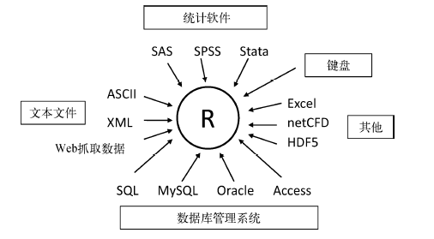
4.1 数据导入
第四章 数据准备

Slide 4
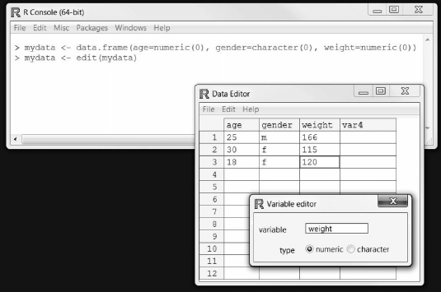
4.1 数据导入
第四章 数据准备
键盘输入数据
函数edit()会自动调用一个允许手动输入数据的文本编辑器。

Slide 5
4.1 数据导入
第四章 数据准备
导入文本文件
使用read.table()从带分隔符的文本文件中导入数据。此函数可读入一个表格格式的文件并将其保存为一个数据框。其语法如下：

Slide 6
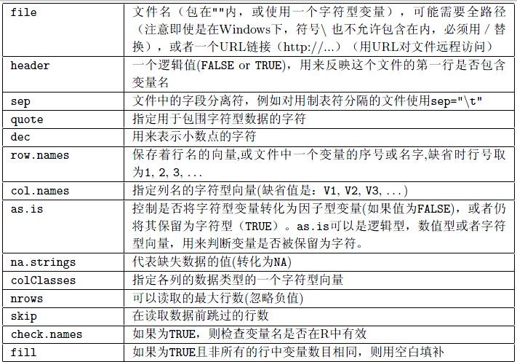
4.1 数据导入
第四章 数据准备
read.table()函数参数

Slide 7
4.1 数据导入
第四章 数据准备
导入Excel数据
方法1：
>library(RODBC)
>channel <- obdcConnectExcel("myfile.xls")
>mydataframe <- sqlFetch(channel,"mysheet")
>obdcClose(channel)
方法2：
>library(xlsx)
>workbook <- "c:/myworkbook.xlsx"
>mydataframe <- read.xlsx(workbook, 1)

Slide 8
4.1 数据导入
第四章 数据准备
导入数据库文件
>library(RODBC)
>myconn <- odbcConnect("mydsn", uid="Rob", pwd="aardvark")
>crimedat <- sqlFetch(myconn, Crime)
>pundat <- sqlQuery(myconn, "select * from Punishment")
>close(myconn)

Slide 9
大数据应用人才培养系列教材
第四章 数据准备
4.1 数据导入
4.2 数据导出
习题

Slide 10
4.2 数据导出
第四章 数据准备
导出文本文件
【例4.1】把给定数据框保存为文本文件，以空格分隔数据列，不含行号，不含列名，字符串不带引号。
>age <- c (22,23)
>name <- c ("ken", "john")
>f <- data.frame (age, name)
>write.table (f,file ="f.csv", row.names = FALSE, col.names =FALSE, quote =FALSE)

Slide 11
4.2 数据导出
第四章 数据准备
保存图片
保存为PNG格式：
>png(file="myplot.png", bg="transparent")
保存为JPEG格式：
>jpeg(file="myplot.jpeg")
保存为PDF格式：
>pdf(file="myplot.pdf")

Slide 12
大数据应用人才培养系列教材
第四章 数据准备
4.1 数据导入
4.2 数据导出
习题

Slide 13

习题：
1．已知有5名学生的数据，如表4.4所示。用数据框的形式读入数据。
序 号 | 姓 名 | 性 别 | 年 龄 | 身高（cm） | 体重（kg）
1 | 张三 | 女 | 14 | 156 | 42.0
2 | 李四 | 男 | 15 | 165 | 49.0
3 | 王五 | 女 | 16 | 157 | 41.5
4 | 赵六 | 男 | 14 | 162 | 52.0
5 | 丁一 | 女 | 15 | 159 | 45.5
2．读入文本文件abc.txt到数据框，要求包含栏头，使用的R函数是（ ）。
  A．rt<-read.table(“abc.txt”,header=TRUE)
  B．rt<-read.table(“abc.txt”,header=FALSE)
  C．rt<-read.table(“abc.txt”,col.names=T)
  D．rt<-read.table(“abc.txt”,skip=0)

Slide 14
习题：
3．通过函数write.csv()保存表4.4为一个.csv文件，然后通过write.csv()将表格中的数据存到数据框data1中，再将data1中的数据加载到数据框data2中，同时输出data2。
4．write.table()函数参数“header”的功能为（ ）。
  A．判断变量是否被保存为字符
  B．反映这个文件的第一行是否包含变量名
  C．指定各列数据类型的一个字符型向量
  D．表示小数点的字符
5．使用以下哪个命令比较使用于小规模数据集（ ）。
  A．mydata<-sqlFetch(odbcConnectExcel(“myfile.xls”), “mysheet”)
  B．mydata<-read.xlsx(workbook,1)
  C．mydata <- read.table()
  D．mydata <- edit(mydata)

Slide 15
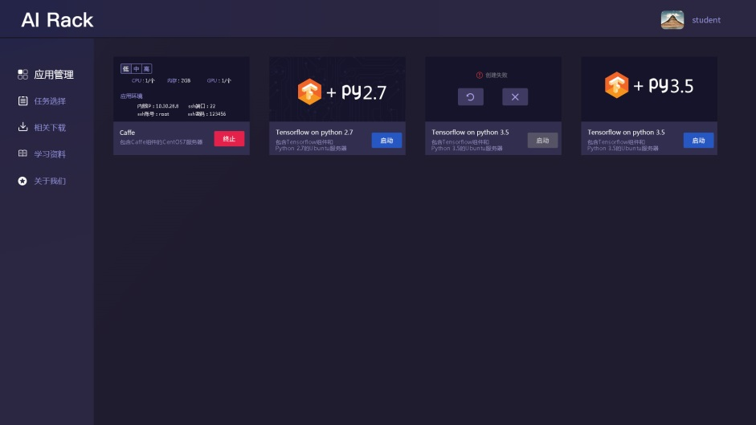

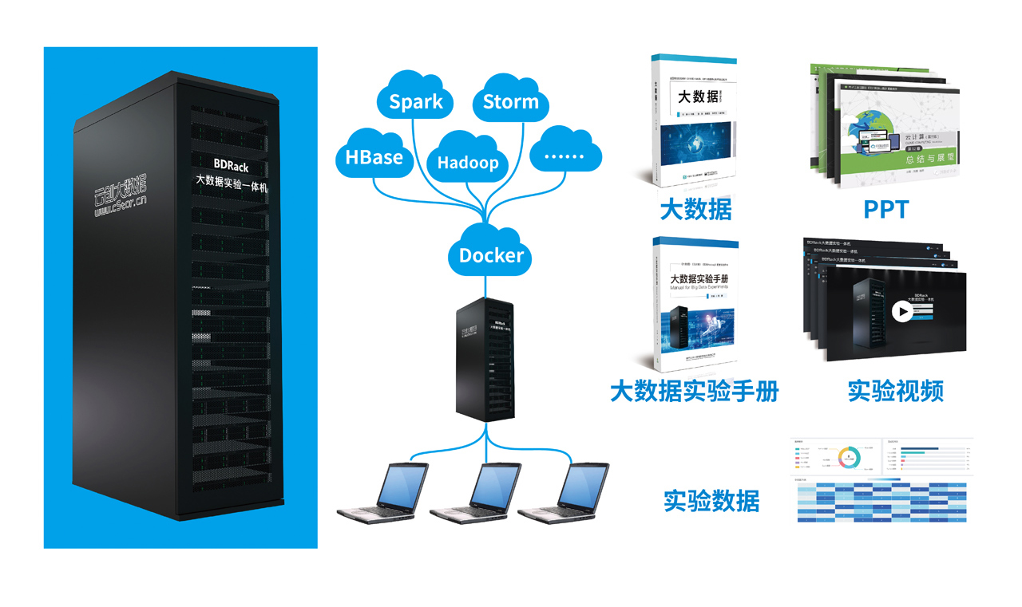
AIRack人工智能实验平台
——一站式的人工智能实验平台
DeepRack深度学习一体机
——开箱即用的AI科研平台
BDRack大数据实验平台——一站式的大数据实训平台

Slide 16







云创公众号推荐
刘鹏看未来
云计算头条
中国大数据
深度学习世界
微信号：lpoutlook
微信号：chinacloudnj
微信号：cstorbigdata
微信号：dl-world
云创大数据订阅号
云创大数据服务号
高校大数据与人工智能
微信号：cStor_cn
微信号：cstorfw
微信号：data_AI

Slide 17





手机APP推荐
我的PM2.5
同声译
我的南京
科技头条
随时随地准确
查看身边的
PM2.5值
支持26种语言
互译的实时翻
译软件
云创大数据为路
况大数据应用提
供技术支持
汇聚前沿资讯
的科技情报站

Slide 18


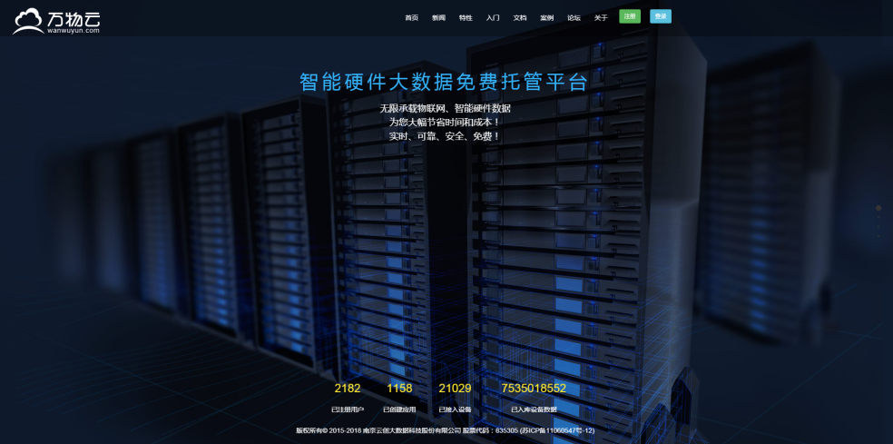
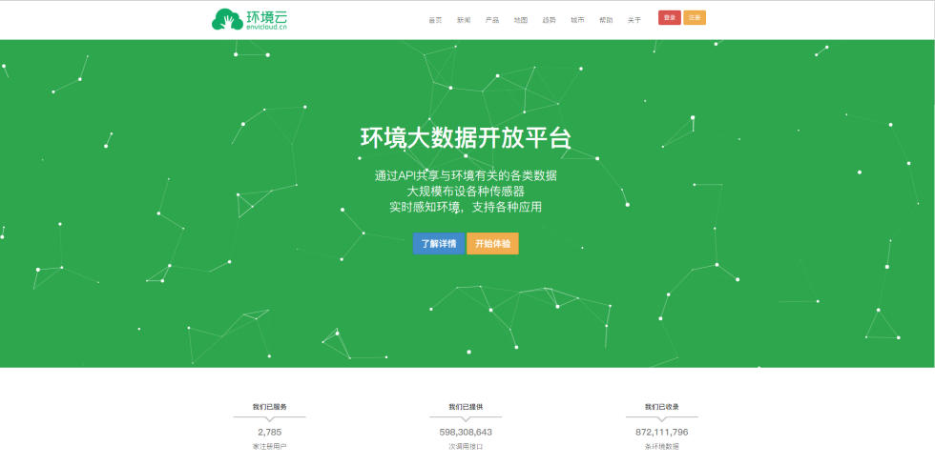










网站推荐
万物云
智能硬件大数据免费托管平台
环境云
环境大数据开放共享平台

Slide 19

感谢聆听

